Slide 1

Fundamentos de programación para el diseño
DISEÑO DE MEDIOS INTERACTIVOS
DOMICIANO RINCÓN

Slide 2

DOMICIANO RINCÓN
Cursos a cargo: Algoritmos y programación 2, Programación en red y Aplicaciones móviles, Fundamentos de programación para DMI. Coordinador del club de programación competitiva. Coordinador del bloque de algoritmos de DMI.
Hobbies y curiosidades: Me gusta la geografía y el tema espacial. Se coser a mano, con cosedora y bordar. Me gusta dibujar y ver los diferentes estilos artísticos de los tatuajes aunque no tengo ninguno
Intereses: Me apasiona desarrollar desde hardware hasta software, desde frontend hasta backend. Me he especializado en programar aplicaciones móviles usando diversas tecnologías y lenguajes. También me gusta el tratamiento y análisis de señales y datos aplicador a la salud.
Quiero formar un grupo de estudiantes que se le midan a problemas algorítmicos retadores y salgan bien librados. Que desarrollen programas de calidad.

Slide 3
Composición del curso
1
UNIDAD 1
Introducción a HTML y CSS
UNIDAD 2
Introducción al pensamiento algorítmico y Javascript
UNIDAD 3
Eventos y manejo del DOM
UNIDAD 4
Programación orientada a objetos y modelo de datos
UNIDAD 5
Herramientas de control de versión
2
3
4
5

Slide 4
Composición del curso
1
2
3
4
5
6
7
8
9
10
11
12
13
14
15
16
Intro a HTML y CSS
1
Algoritmia
2
DOM
3
Objetos y Datos
4
GIT
GIT
5
5

Slide 5

Composición del curso
1
UNIDAD 1
Introducción a HTML y CSS
Con HTML y CSS podemos crear páginas web, seleccionar colores, fuentes, posicionar elementos sobre la pantalla

Slide 6
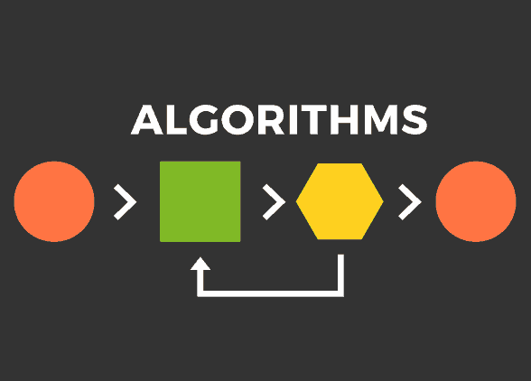
Composición del curso
2
UNIDAD 2
Algortimia
Aprender a programar es una necesidad en el mundo de hoy.
Esto nos permitirá saber cómo “fluye” una aplicación web

Slide 7
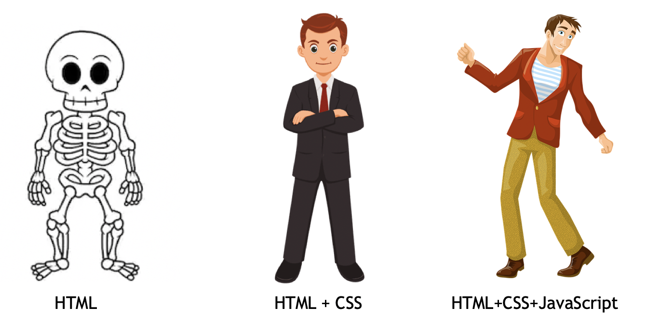



Composición del curso
3
UNIDAD 3
Eventos y manejo del DOM
Con JS, CSS y HTML combinados podemos dominar todo el contenido para tomar control de los eventos del usuario
HTML
CSS
JS

Slide 8

Composición del curso
4
UNIDAD 4
Objetos y datos
Los datos de los programas se representan como “objetos”, un concepto muy importante en los sistemas de información y la web

Slide 9
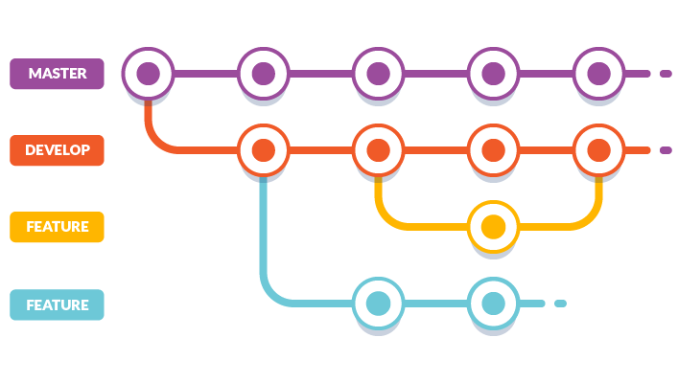
Composición del curso
5
UNIDAD 5
Versionamiento
Finalmente y no menos importante, los sistemas de control de versión permiten almacenar un proyecto en la nube.
Permite el trabajo colaborativo de varios integrantes.

Slide 10
Calificación
Proyecto final entrega 1
25%
Proyecto final entrega 2
25%
Proyecto final entrega 3
25%
Seguimientos
25%

Slide 11
Calificación
1
2
3
4
5
6
7
8
9
10
11
12
13
14
15
16
Tarea integradora 1
Tarea integradora 2
Tarea integradora 3
LAB
LAB
LAB
LAB
LAB
LAB
Las tareas integradoras se con base en el código presentado. Sin embargo, tenga en cuenta que se debe hacer una sustentación del trabajo para comprobar la autoría del trabajo

Slide 12
CLASES
Teórico-prácticas
Laboratorio
Implementación
Análisis de problemas
Técnicas
Ejercicios en clase
Teoría
Atención de dudas
Preparación
Implementación

Slide 13



Comunicación
Whatsapp

